Slide 1

Ethique et Science
Séance 2
Les scientifiques au service de la guerre
Le nucléaire
pierre.plancoulaine@cyu.fr

Slide 2
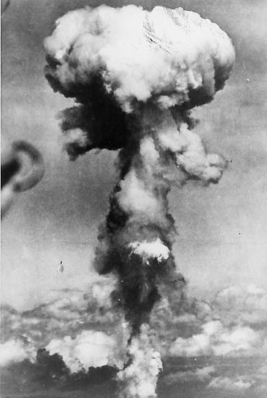
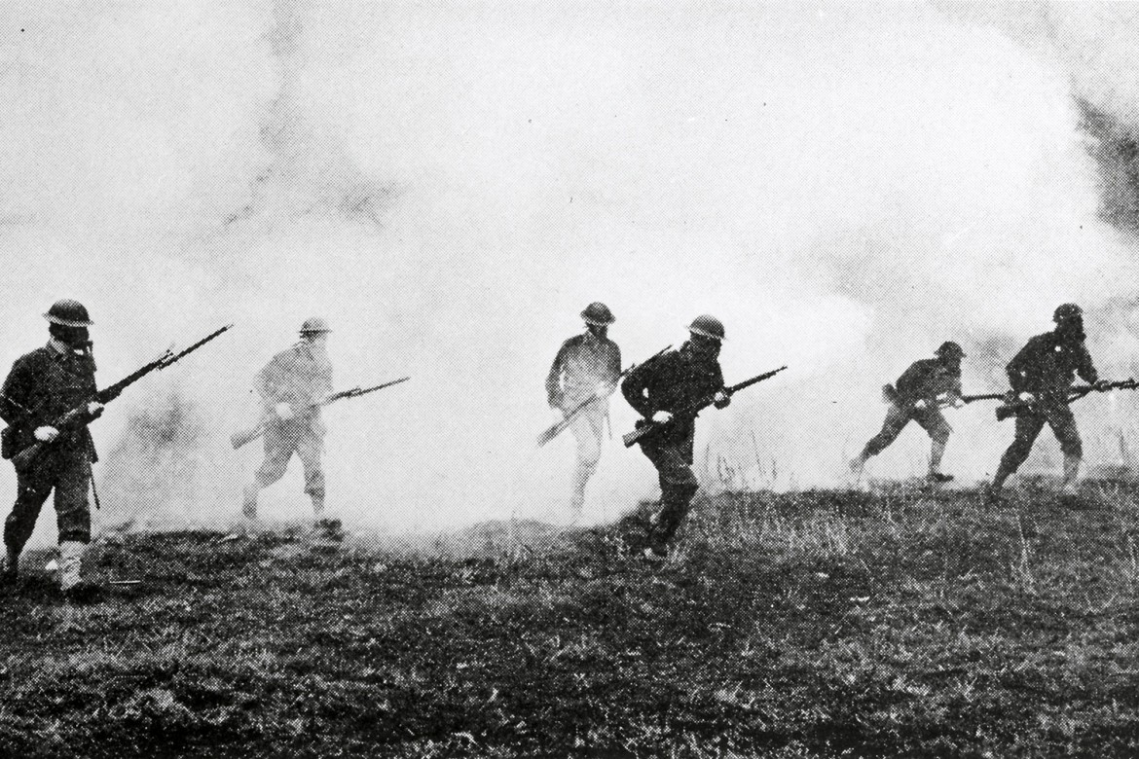
Les scientifiques au service de la politique : des gaz chimiques à la bombe
1915 : Utilisation des armes chimiques
1925 : Protocole de Genève.
1945 : Hiroshima et Nagasaki

Slide 3
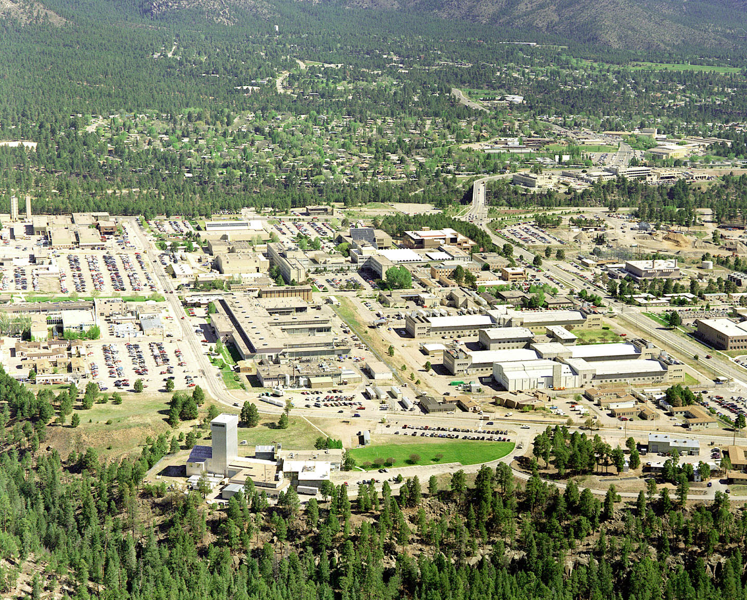
L’organisation du nucléaire militaire : Los Alamos
La lettre d’Einstein à Roosevelt.
« Au cours des quatre derniers mois, il a été rendu probable – grâce aux travaux [...] de Szilárd en Amérique – qu'il deviendrait possible de mettre en place une réaction nucléaire en chaîne dans une grande masse d'uranium, en lesquelles de vastes quantités d'énergie et de grandes quantités de nouveaux éléments semblables au radium seraient générées. Maintenant, il semble presque certain que cela pourrait être réalisé dans un avenir immédiat.
Ce nouveau phénomène conduirait également à la construction de bombes, et il est concevable — quoique beaucoup moins certain — que des bombes extrêmement puissantes d'un nouveau type soient ainsi construites. Une seule bombe de ce type, transportée par bateau et explosée dans un port, pourrait très bien détruire tout le port ainsi qu'une partie du territoire environnant. »

Slide 4

Les risques du nucléaire civil
Les promesses des scientifiques
Les risques liées aux centrales
Les accidents de gravité « moyenne ».
La catastrophe de Tchernobyl
Les répercussions internationales
La question des déchets

Slide 5
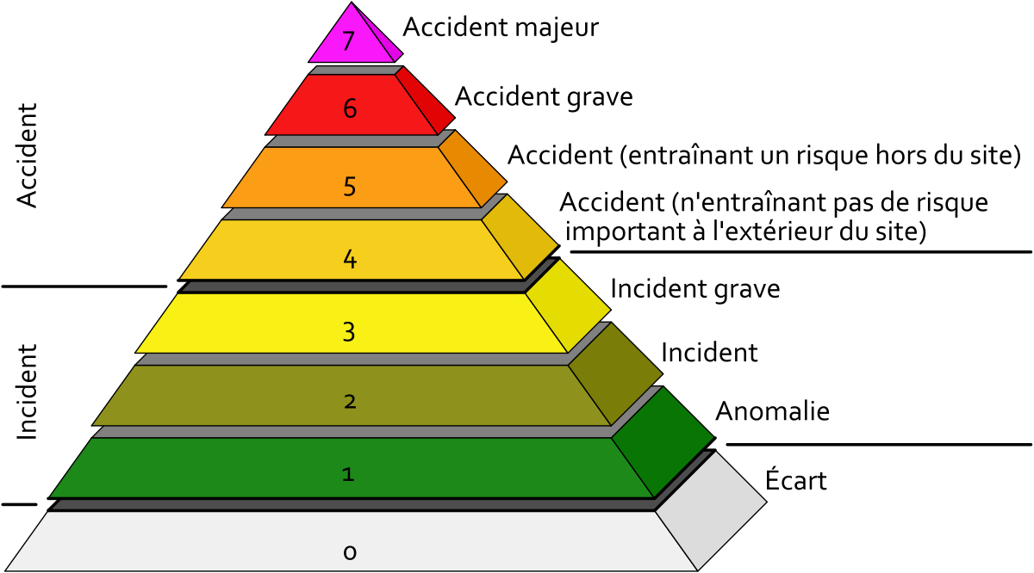
L’échelle INES Après l’accident de la centrale de Tchernobyl et afin d’aider la population et les médias à comprendre immédiatement la gravité d’un incident ou d’un accident dans le domaine nucléaire, une échelle de gravité a été créée, semblable à l’échelle de Richter qui informe sur la puissance des tremblements de terre.

Slide 6
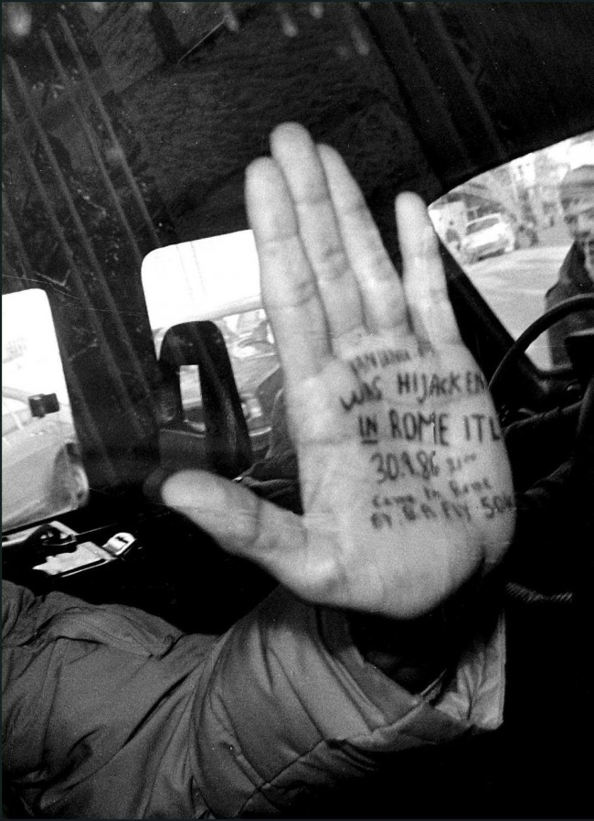
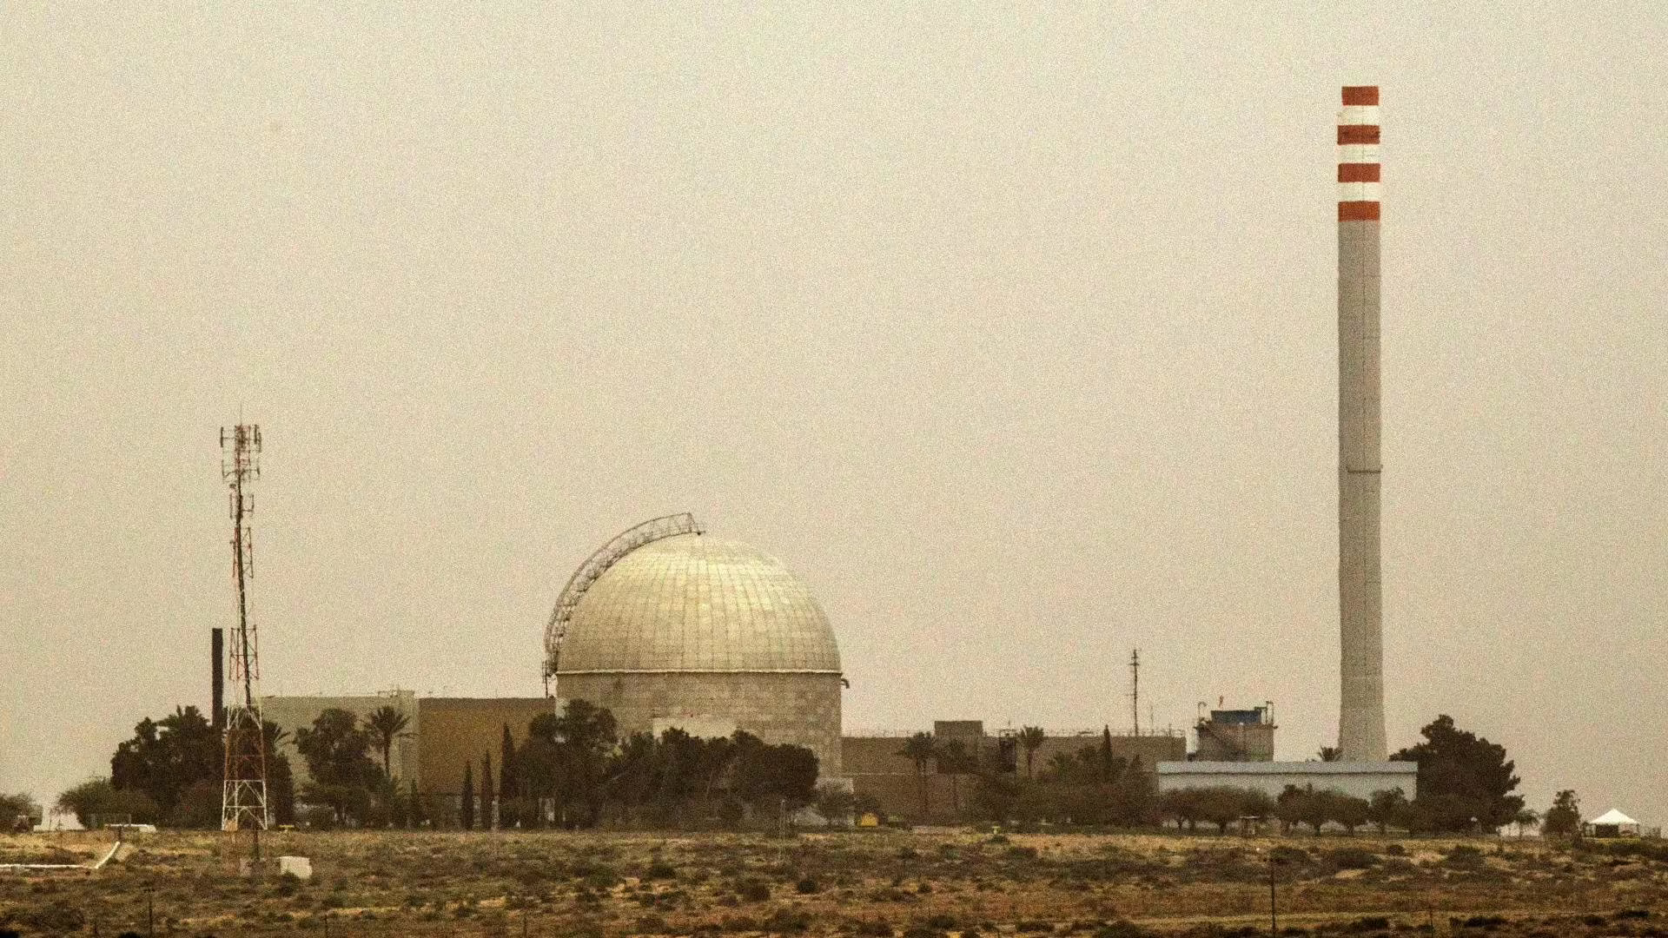
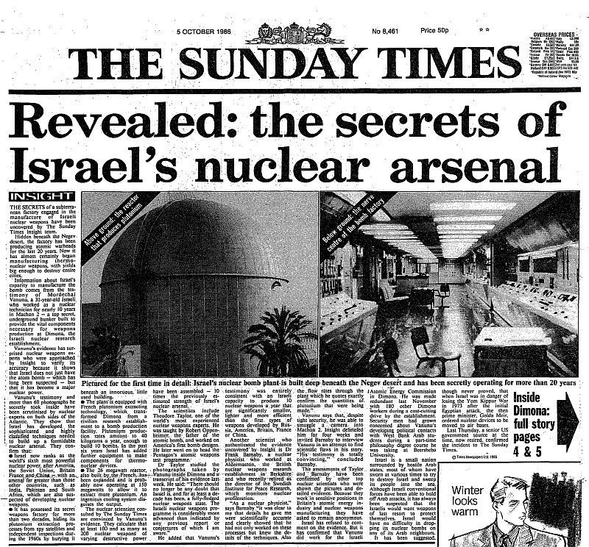
Le dilemme éthique secret/transparence : l’exemple du nucléaire
La pratique du double jeu : l’exemple israélien avec Mordechaï Vanunu

Slide 7
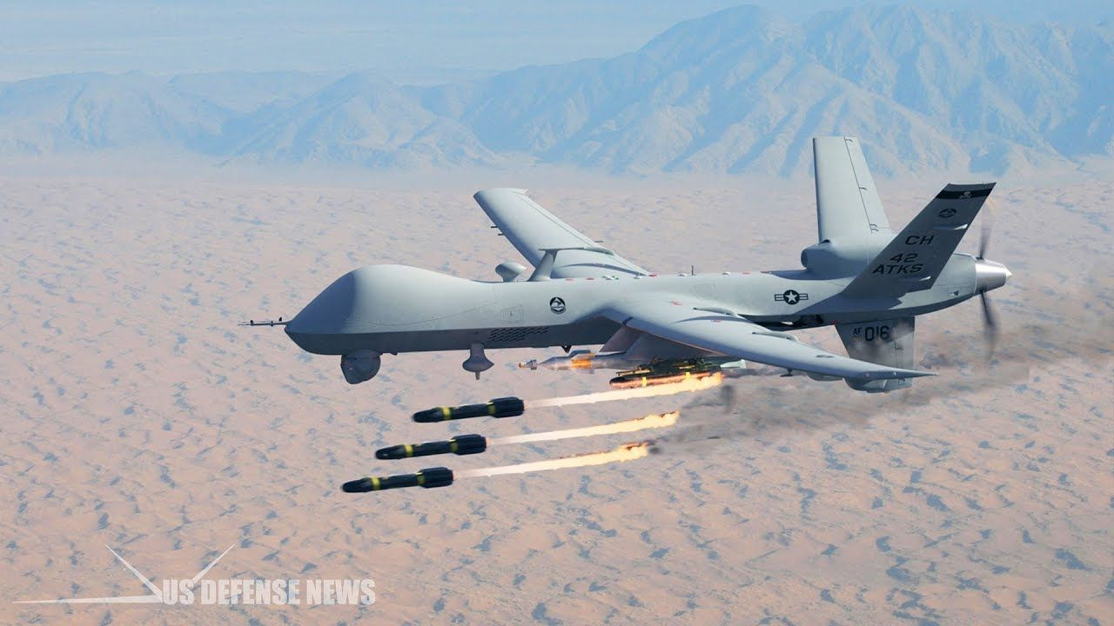
Les drones de combat : un objet volant controversé.
Comment la science détourne-t-elle le sens de la guerre ?

